Slide 1
モバイル プログラミング 実習2
2016/12/05
日本工学院八王子専門学校
M.Katsube

Slide 2
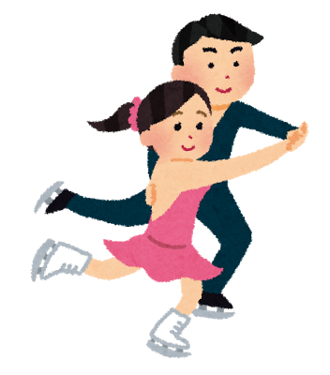
午後の予定
PHP演習
ガチャ開発 (MySQL版 その2)
ペアプロです！

Slide 3
ペアプロ

Slide 4

ペアプロ 1
ペアプログラミング＝ペアプロ
アジャイル開発の先駆けとなった書籍「エクストリームプログラミング」において提唱され広まった。
主に以下を目的として実施される
現場での教育
品質の向上
チームワークの向上

Slide 5
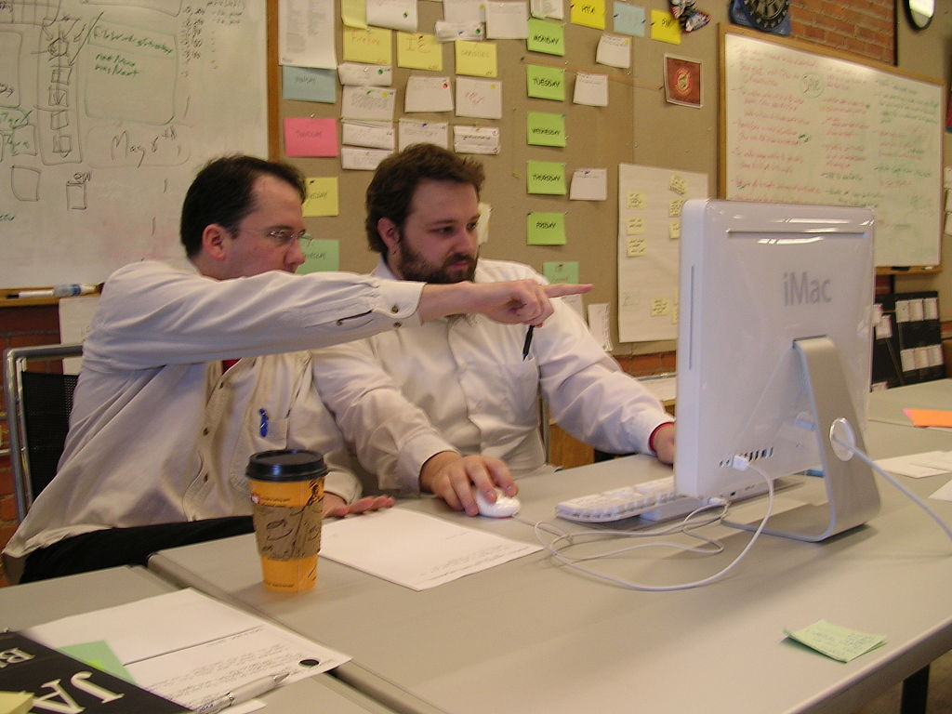
ペアプロ 2
←ドライバ
ナビゲータ→
実際にコードを打つ人。
何を考えているか声に出して
コードを打ってください
先回りして仕様を調べたり、
ドライバが困っていたら助けて
あげてください
https://commons.wikimedia.org/wiki/File:Pair_programming_1.jpg

Slide 6
ペアプロ 3
最初の15分
まずは2人でどういった設計にするか話し合ってください。
DB側のテーブル構造
どういったクラス、メソッドにするか
以降15分毎にドライバーとナビゲーターを交代
こちらで合図します

Slide 7
※重要※
ドライバは思っていることを声に出して伝えてください。
大切なことなので2回言いました
あなたが心の中で思っていることは、意思表示をしないと周りの人は理解できません。
例えば
これからDBからデータを取ってくる処理を書きます
こういう時はどの関数使えばいいんだっけ？

Slide 8
仕事としての開発は チームプレイです。 最初は誰しも 知らない人と 作業を行います。

Slide 9
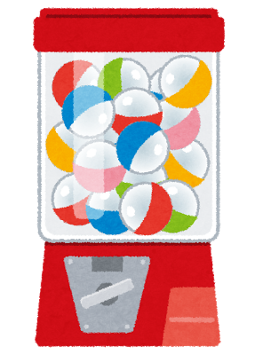


ガチャ開発

Slide 10
ガチャ仕様
PHP演習
GitHubにある仕様書を参照してください。
「ガチャ仕様_DB対応版2.docx」
https://git.io/v1Wo2

